Slide 1
Marin Fiskepleje
2. halvdel 2022
§7-udvalget

Slide 2
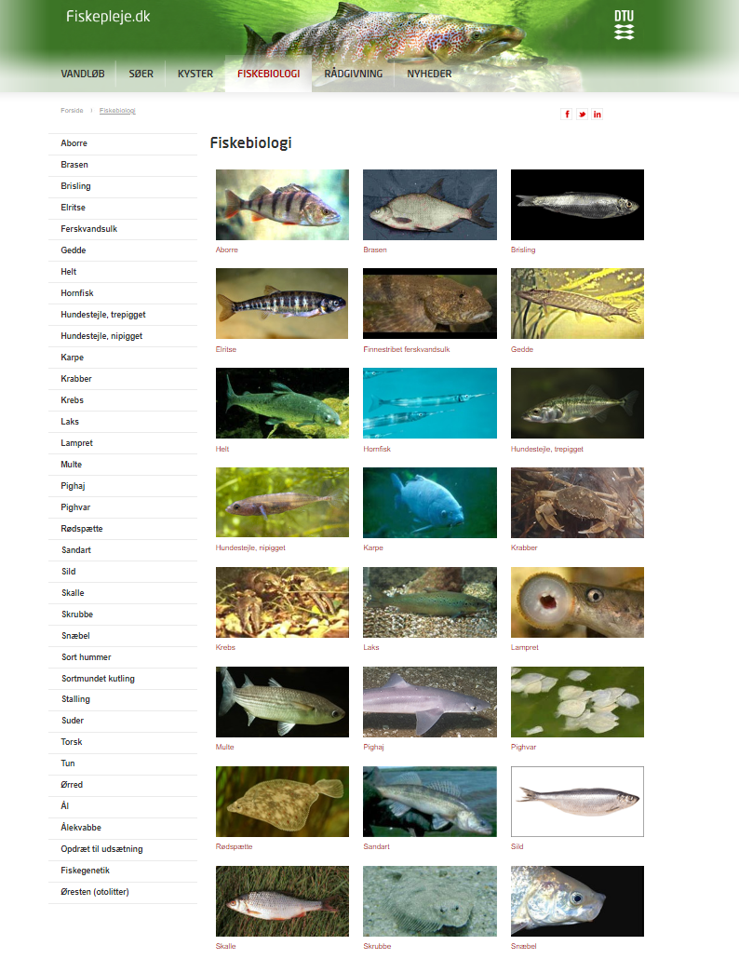
Fiskepleje.dk
2
2

Slide 3
Fiskepleje.dk
Arter der snart udgives:
Blåmusling (Mytilus edulis)
Sømrokke (Raja clavata)
Arter der udgives senere:
Makrel (Scomber scombrus)
Stenbider (Cyclopterus lumpus)
Fjæsing (Trachinus draco)
Europæisk østers (Ostrea edulis)
Hjertemusling (Cerastoderma edule)
Stillehavsøsters (Crassostrea gigas)
Tobis (Ammodytes tobianus)
Sorthaj (Etmopterus spinax)
Tærbe (Amblyraja radiate)
Småplettet rødhaj (Scyliorhinus canicula)
Hestemusling (Modiolus modiolus)
3

Slide 4
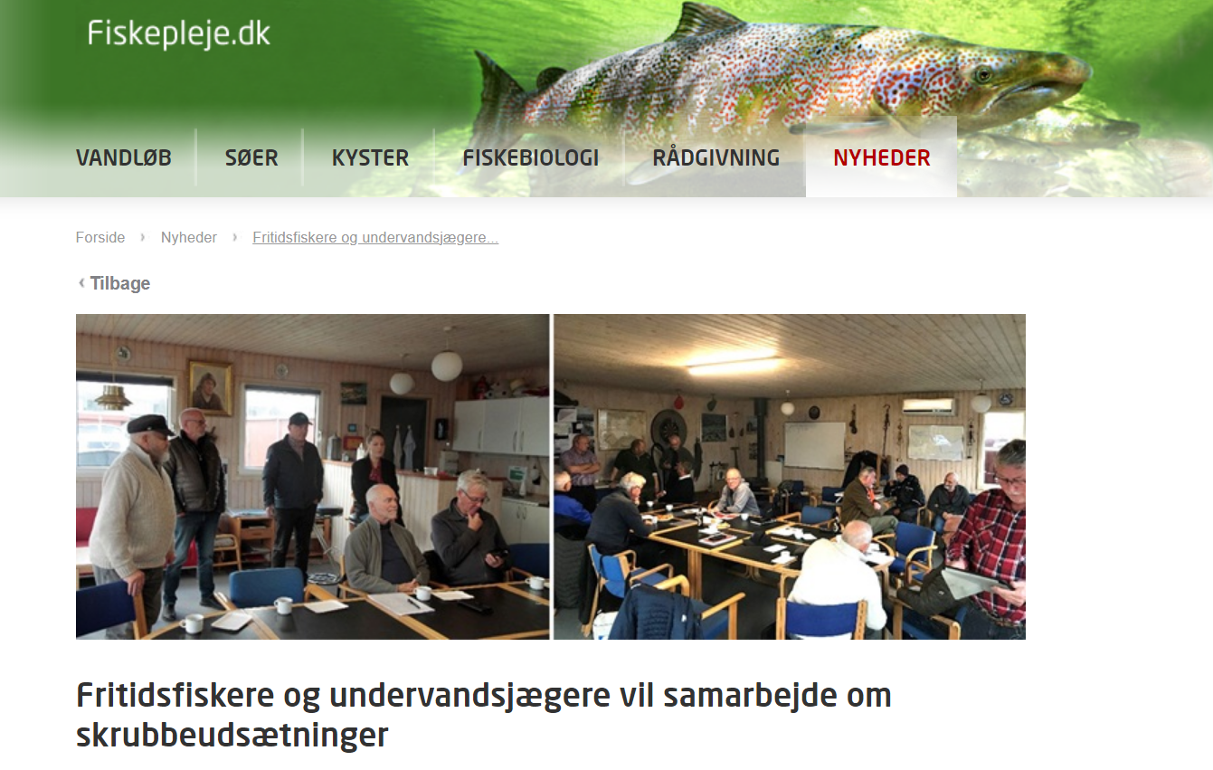
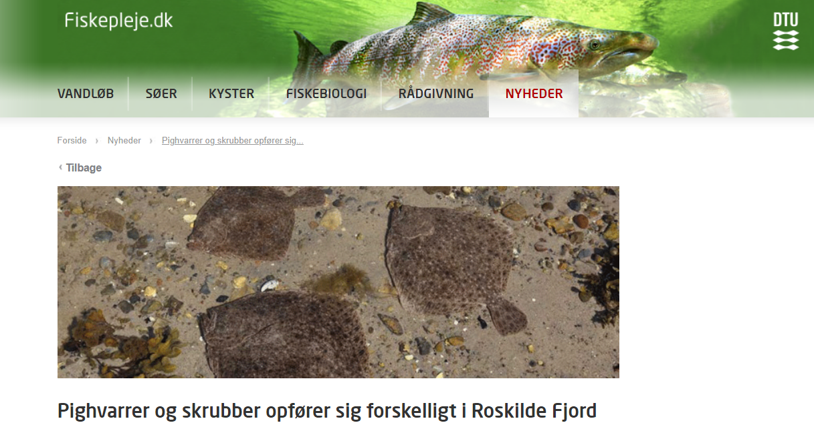
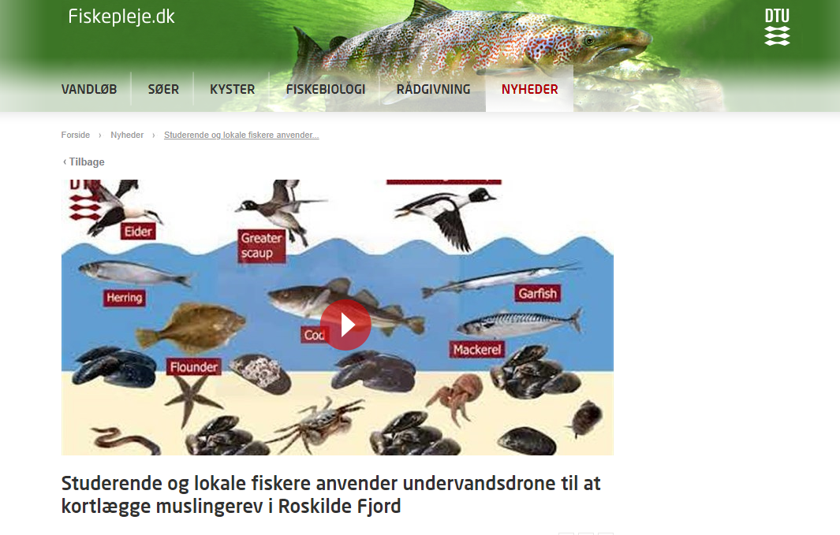
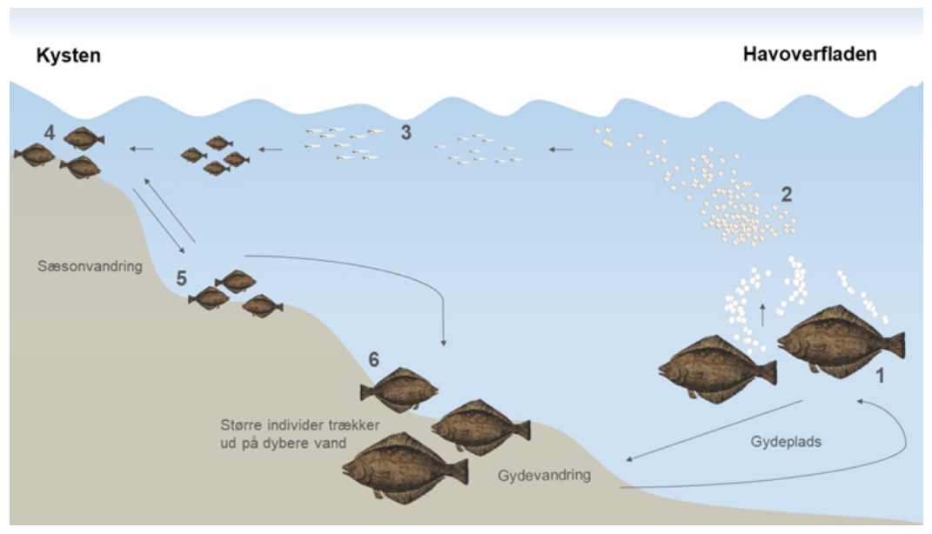
Nyheder på Fiskepleje.dk

Slide 5
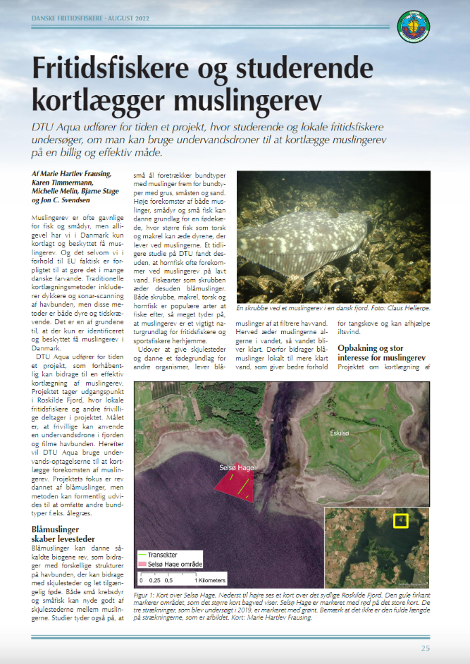
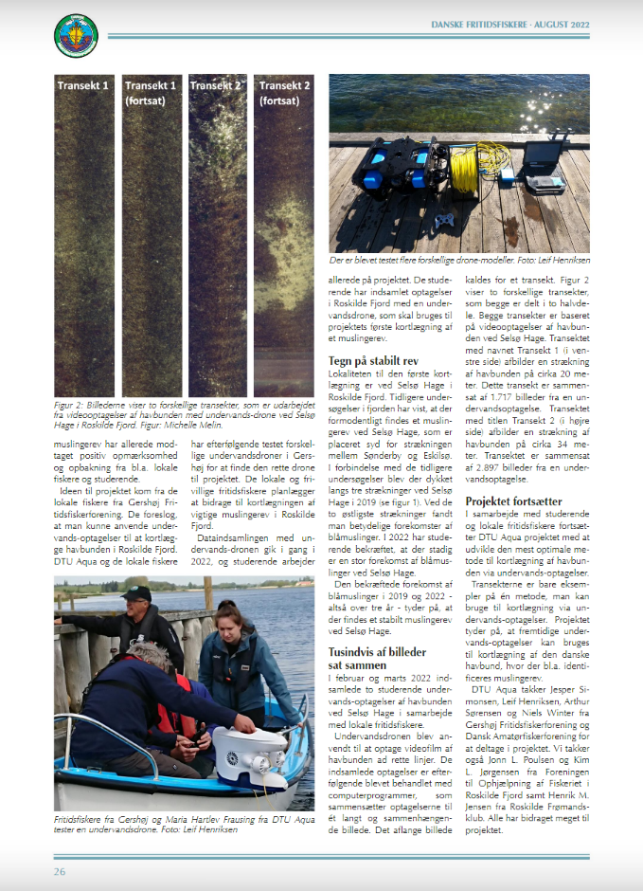
Artikel i DAFF-bladet

Slide 6
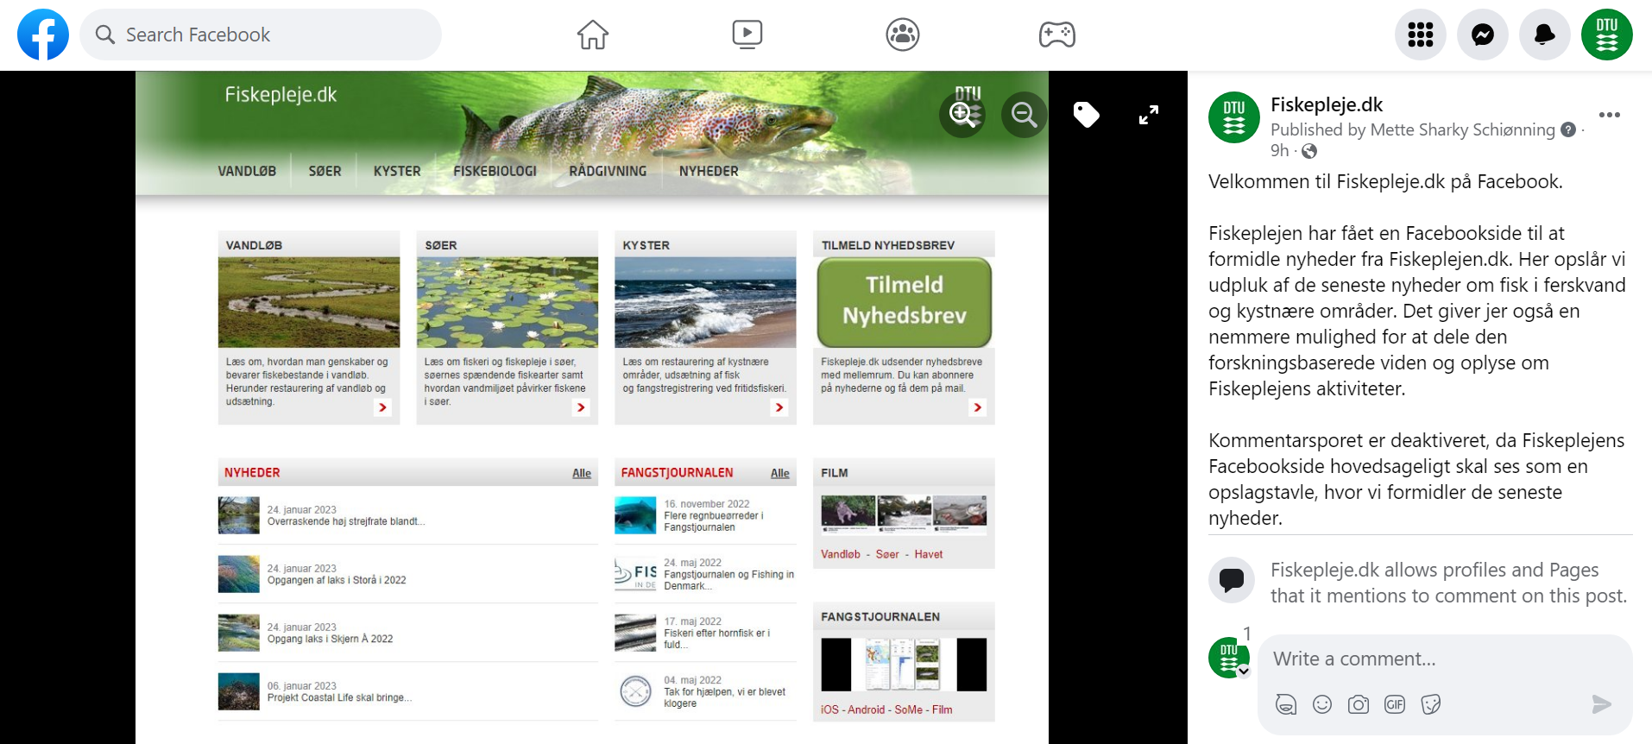
Fiskepleje.dk er på Facebook

Slide 7
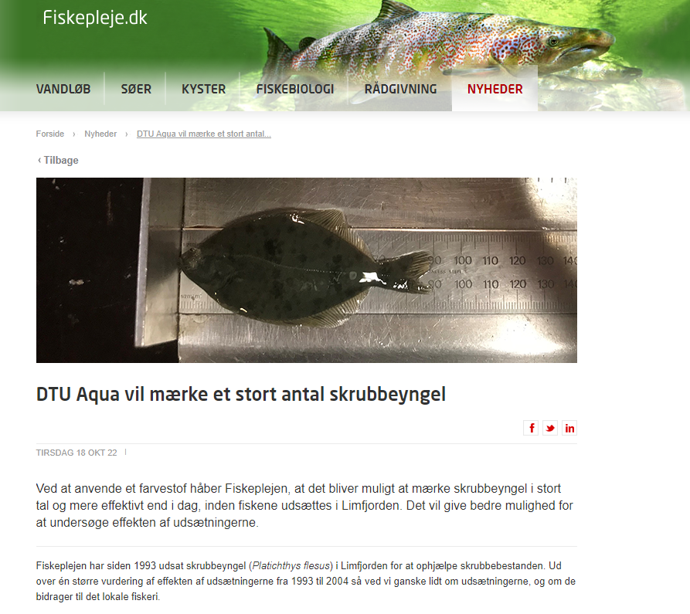
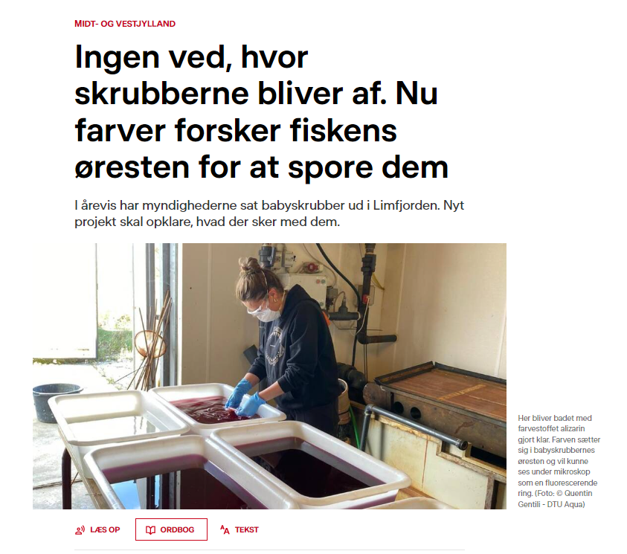

Alizarin-mærkning af skrubber i Limfjorden
7

Slide 8
Alizarin-mærkning af skrubber
Det virker!
UV-mikroskop
Brightfield-mikroskop
8

Slide 9
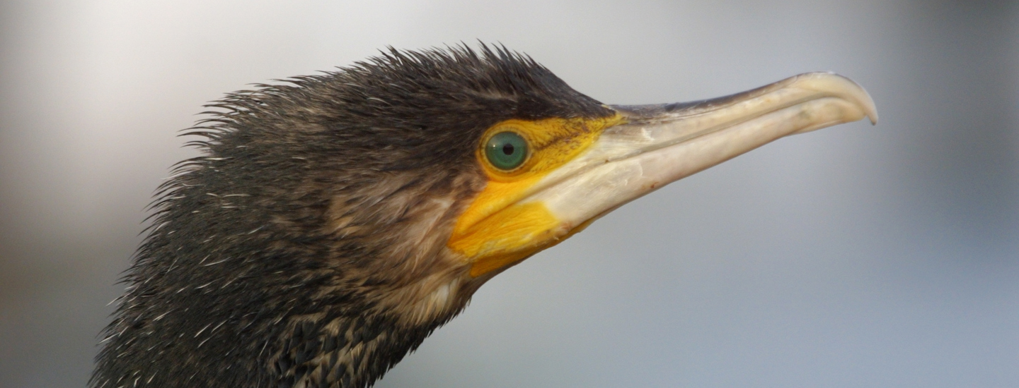
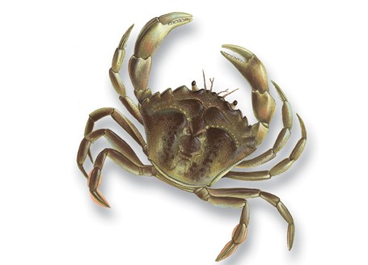
Danmarks Sportsfiskerforbund
DTU Aqua, Dansk Skaldyrcenter
En specialestuderende har modelleret skarv- og krabbeprædationen på unge rødspætter og skrubber i tre fjorde på vestkysten. Specialet er akkurat blevet vellykket forsvaret.
  Der vil også udformes en fiskepleje-artikel om emnet der opsummerer resultaterne i 2023.

Slide 10
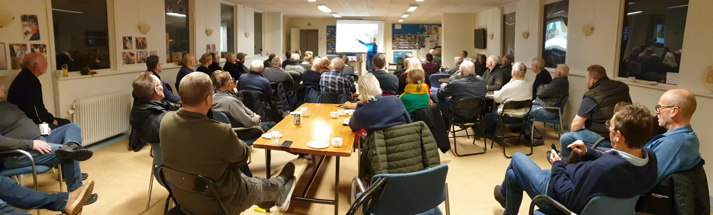
Foredrag i Gershøj Fritidsfiskerforening i december
Med repræsentanter fra Miljøstyrelsen, Nationalparken Skjoldungernes Land, AU og en kandidatstuderende fra DTU Aqua

